Slide 1



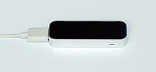
+
Exercice 1

Slide 2
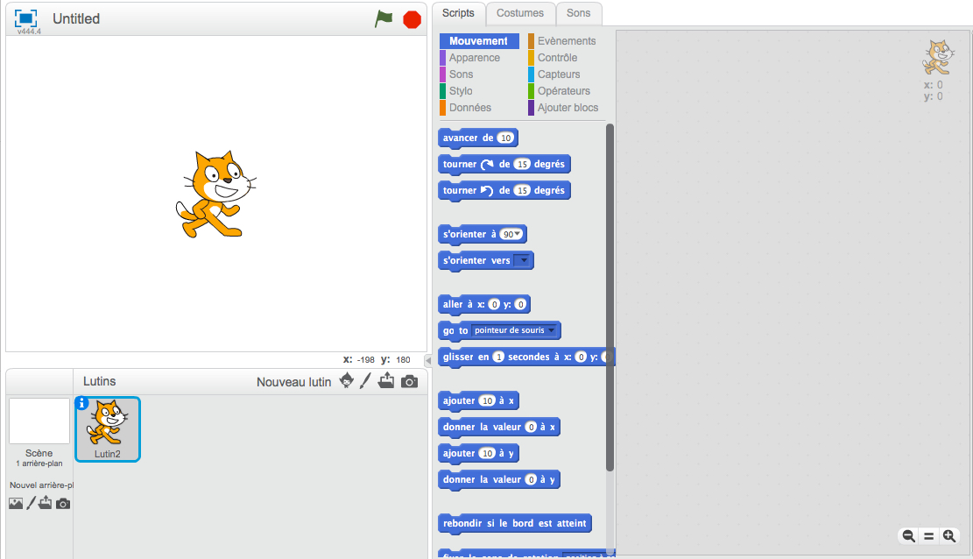
Exercice 1.1
On commence avec un nouveau projet.
Dans le menu :
'Fichier' > 'Nouveau'

Slide 3
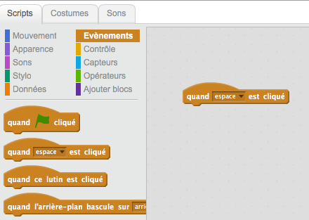
Exercice 1.2
Cliquer sur la bibliothèque de blocs ‘Evènements’
Faire glisser le bloc ‘quand ‘espace’ est cliqué’ dans l’espace de travail.

Slide 4
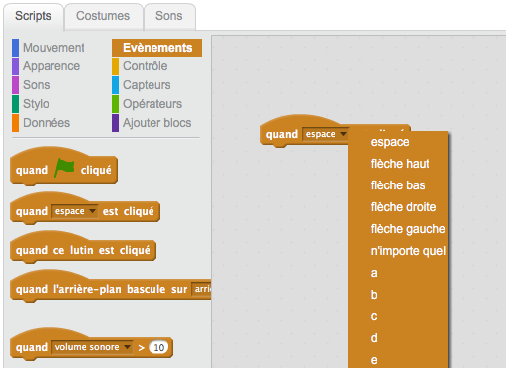
Exercice 1.3
Cliquer sur ’espace' et sélectionner ‘flèche droite'

Slide 5
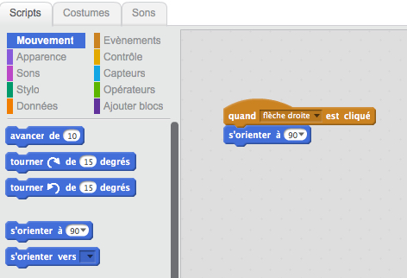
Exercice 1.4
Cliquer la bibliothèque de blocs ‘Mouvement’.
Glisser ‘s’orienter à 90’ sur le plan de travail et l’attacher sous le bloc précédent.

Slide 6
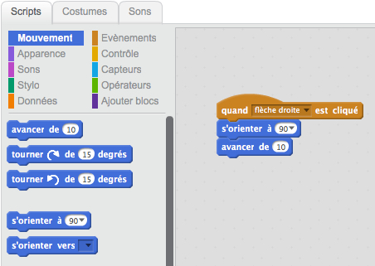
Exercice 1.5
Glisser le bloc ‘avancer de 10’ sur le plan de travail et l’attacher sous le bloc précédent.
Quand on appuie sur la flèche de droite sur la clavier, le personnage bougera de 10 pas vers la droite

Slide 7
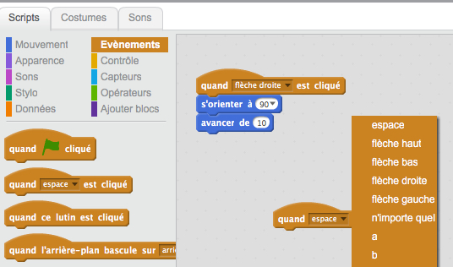
Exercice 1.6
On désire également faire bouger le personnage vers la gauche.
Cliquer sur la bibliothèque de blocs ‘Evènements’.
Faire glisser le bloc ‘quand ‘espace’ est cliqué’ dans l’espace de travail.
Cliquer sur ’espace' et sélectionner ‘flèche gauche'

Slide 8
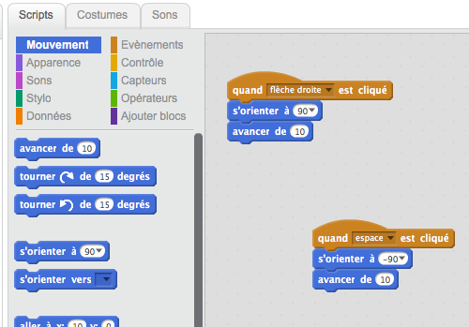
Exercice 1.7
Cliquer la bibliothèque de blocs ‘Mouvement’.
Glisser ‘s’orienter à 90’ sur le plan de travail et l’attacher sous le bloc précédent.
Cliquer sur '90' et sélectionner
'(-90) à gauche'
Glisser le bloc ‘avancer de 10’ sur le plan de travail et l’attacher sous le bloc précédent.

Slide 9
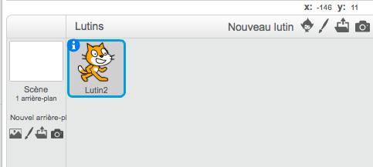
Exercice 1.8
Assurons-nous que le personnage tourne dans le bon sens.
Cliquer sur l’icône I (en bleu).

Slide 10
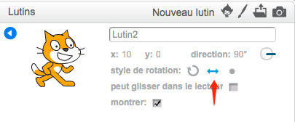
Exercice 1.9
Sur ‘style de la rotation' choisir la ‘flèche dans les 2 sens’.

Slide 11
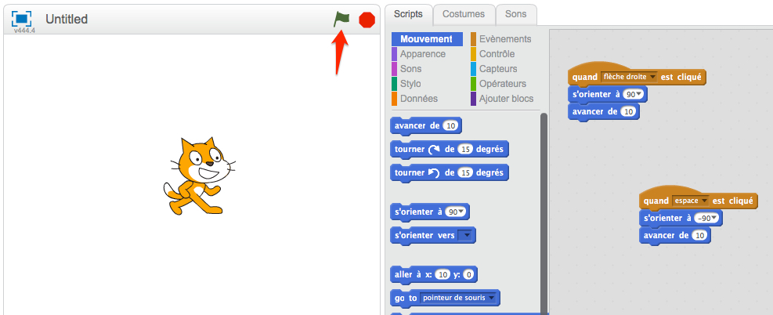
Exercice 1.10
Cliquer sur le drapeau Vert et utiliser les flèches gauche et droite pour faire bouger le personnage.

Slide 12
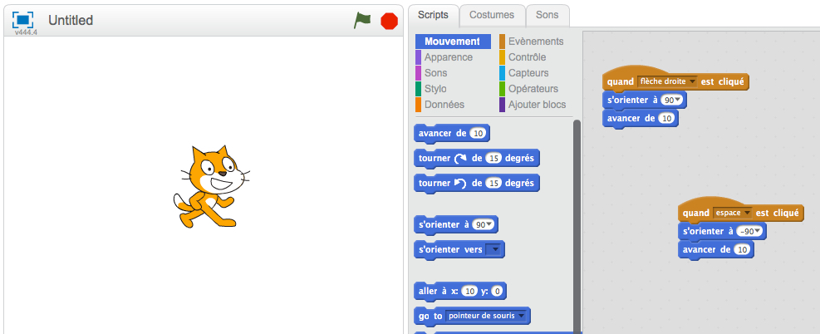
Exercice 1.11
Maintenant ajouter des blocs pour faire bouger le personnage
- 10 pas vers le haut en utilisant la flèche vers le haut du clavier
- 10 pas vers le bas en utilisant la flèche vers le bas du clavier

